Slide 1
INGENIERÍA DE COMPUTADORES
Perspectivas laborales de un ingeniero informático especializado en aceleración de aplicaciones.

Slide 2




PARTICIPANTES
BASTIDAS SÁNCHEZ, JULIO CÉSAR
jcbs6@alu.ua.es
CALVO RODRÍGUEZ, DEMIAN
dcr28@alu.ua.es
ORTEGA GARCÍA, JAVIER
jog23@alu.ua.es
SÁNCHEZ PÉREZ, PABLO
psp59@alu.ua.es

Slide 3
ÍNDICE
01
02
03
04
OFERTAS DE EMPLEO
FUTURAS PROPUESTAS
Búsqueda de ofertas de empleo y becas
Ejercicio de prospectiva desarrollando una futura oferta laboral
ANÁLISIS DE RESULTADOS
CONCLUSIONES
Evaluación de la experiencia, salario y palabras claves de las ofertas
Recopilación de ofertas y palabras claves de la clase

Slide 4
01
OFERTAS DE EMPLEO

Slide 5
UTOPIA.AI
Desarrollador python especializado en IA, backend y tecnologías de NVIDIA.
EXPERIS IT
Ingeniero experto en Seguridad y Análisis de Vulnerabilidades.
CATEC
Desarrollo de algoritmos para la navegación autónoma de drones y sistemas.

Slide 6
02
FUTURAS PROPUESTAS

Slide 7
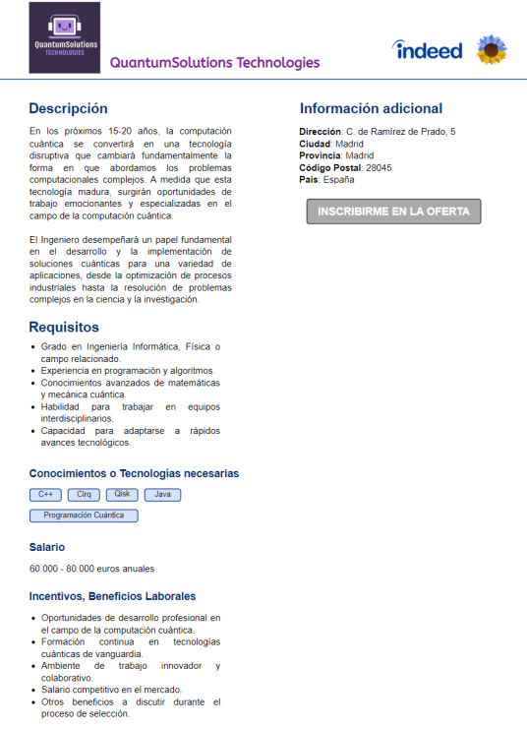
QUANTUM SOLUTIONS TECHNOLOGIES
Esta propuesta de trabajo destinada a transformar la industria tecnológica en relación a la computación cuántica ficticia se basa en una tendencia real y ofrece una visión de cómo podría desarrollarse el mercado laboral en el futuro.

Slide 8
03
ANÁLISIS DE RESULTADOS

Slide 9
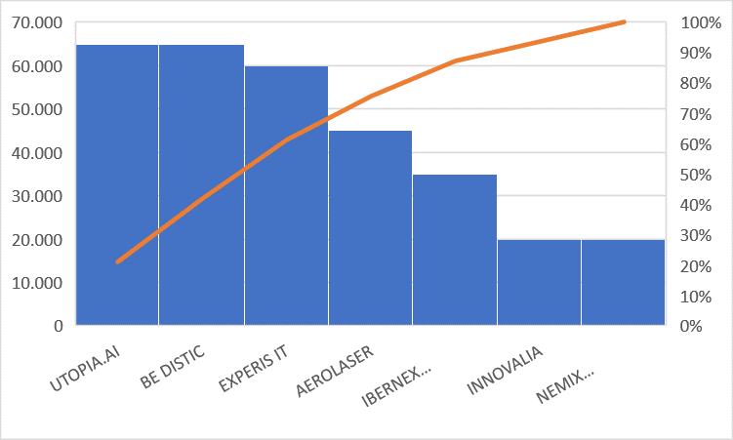
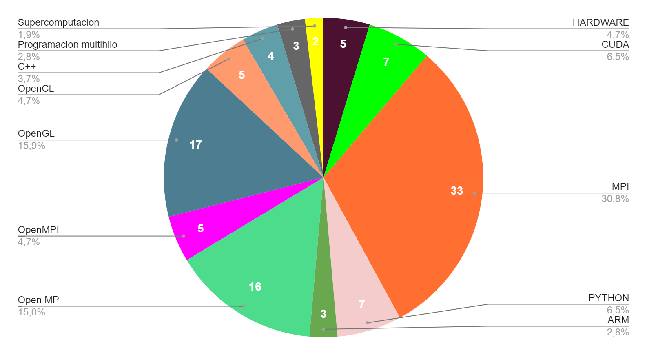
EXPERIENCIA
SALARIO
PALABRAS CLAVE

Slide 10
04
CONCLUSIONES

Slide 11
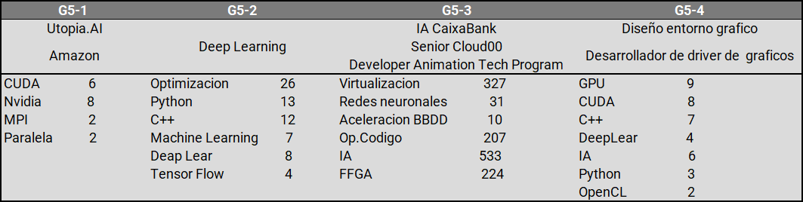
CONCLUSIONES
Hemos realizado una tabla con las distintas ofertas de trabajo y palabras clave de nuestros compañeros de clase. En esta se recoge las más interesantes de cada uno de los grupos.

Slide 12
GRACIAS
¿Preguntas?

